Slide 1

دربستر زنجيره قالب ها
طراحي و پياده سازي
باشگاه مشتريان
استاد راهنما: دکتر مائده مشرف
استاد داور: دکتر صادق علی اکبری
دانشجو: سیدعباس میرقاسمی

Slide 2

Project analysis slide 2
طرح مسئله

Slide 3

Project analysis slide 2
طرح های وفاداری

Slide 4
Project analysis slide 2
انواع پاداش به مشتری
درصد تخفیف
چند تا بخر، یکی هدیه ببر
پاداش
• جایزه‌های طبقه‌بندی شده
پیشنهادات مخصوص مشتری

Slide 5

Project analysis slide 3
ارزشی که مشتریان برای پاداش ها قائل می شوند
ارزش نقدی پاداش نسبت به هزینه پرداخت شده
تنوع پاداش‌های ارائه شده.
ارزشی که مشتری برای پاداش قائل میشود
تمایل مشتری به دریافت پاداش
سهولت مشارکت در طرح برای مشتری

Slide 6

Project analysis slide 4
ایده ارز تبلیغاتی

Slide 7
حسابداری طرح
نام گذاری و پشتیبان
کالابرگ دیجیتال
نحوه ارزش گذاری
نحوه خلق و توزیع

Slide 8

Project analysis slide 4
بستر پیاده سازی کالابرگ دیجیتال
امنیت
شفافیت
قابل ردگیری
غیرقابل دستکاری
غیر متمرکز
توزیع شده

Slide 9
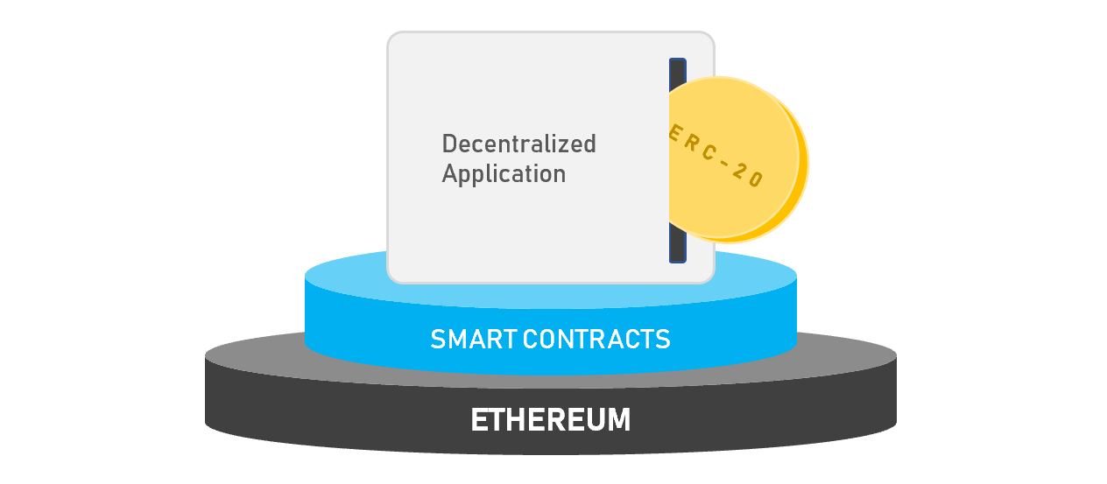
Project analysis slide 4
اتریوم و ERC20

Slide 10

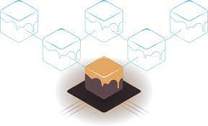



Project analysis slide 4
نحوه پیاده سازی
پیاده سازی قرارداد هوشمند
استقرار در شبکه تست اتریوم
پیاده سازی Front-End
پیاده سازی Back-End

Slide 11
Project analysis slide 2
معماری نرم افزاری
On-Chain
Off-Chain
قرارداد هوشمند(MODEL)
MODEL
باشگاه مشتریان
CONTROLLER
CONTROLLER + VIEW
WEB3
VIEW

Slide 12
ممنون از توجه تان

